Slide 1
Chương 1
TỔNG QUAN VỀ QUẢN TRỊ HỌC
Khái niệm quản trị và sự cần thiết của quản trị
Chức năng cơ bản của quản trị
Nhà quản trị
Vai trò của nhà QT
Các kỹ năng cần thiết của nhà quản trị
Khoa học và nghệ thuật quản trị
Những khó khăn của nhà quản trị hiện nay

Slide 2

I- KHÁI NIỆM VỀ QUẢN TRỊ
Hãy nói suy nghĩ của bạn?
Quản trị là gì ?

Slide 3
Vậy quản trị là gì?
Quản trị là biết được chính xác điều bạn muốn người khác làm và sau đó được hiểu rằng họ đã hoàn thành công việc một cách tốt nhất và rẻ nhất (Taylor).
QT là dự báo lập kế hoạch, tổ chức, điều khiển, phối hợp và kiểm tra những hoạt động của các thành viên và sử dụng tất cả các nguồn lực khác của tổ chức nhằm đạt được mục tiêu đã đề ra (Fayol).

Slide 4
Vậy quản trị là gì?
Quản trị là tiến trình làm việc với con người và thông qua con người để hoàn thành mục tiêu của tổ chức trong 1 môi trường luôn thay đổi. Trọng tâm của tiến trình này là sử dụng có hiệu quả những nguồn tài nguyên có hạn (Robert Kreiner).

Slide 5
Vậy bạn hãy cho biết ?
Vì sao ta phải học QTH ?
Nếu ta sống một mình trên đảo hoang thì ta không cần học quản trị hoc.

Slide 6
Mục đích của quản trị
Giải quyết 3 vấn đề:
Phát triển năng suất; hướng đến phát triển bền vững.
Chất lượng: thõa mãn nhu cầu của khách và các bên quan tâm
Hiệu quả: làm đúng việc cần làm. Đây là thước đo của hoạt động quản trị.

Slide 7
II- CÁC CHỨC NĂNG CỦA QUẢN TRỊ
Mục tiêu của tổ chức
Hoạch
định
Tổ
chức
Điều
khiển
Kiểm
tra

Slide 8
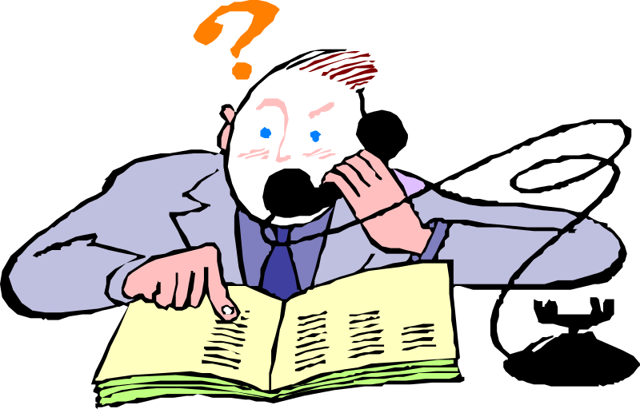
Hoạch định là gì ?
Chúng ta đang ở đâu và chúng ta muốn đi đến đâu?

Slide 9
1. HOẠCH ĐỊNH
Chúng ta cần tiến tới đâu sau 15 năm nữa?
Muốn làm như vậy công ty cần tập trung phát triển những lĩnh vực hay sản phẩm nào?
Nguồn lực của công ty hiện có là gì? Công ty sẽ gặp những khó khăn và thuận lợi gì? Cách khắc phục?
HĐ là xác định mục tiêu cần đạt được
Đề ra chương trình hành động để đạt mục tiêu trong một khoảng thời gian nhất định.
Dự báo tương lai của tổ chức
Đưa ra kế hoạch khai thác cơ hội và hạn chế rủi ro.

Slide 10
Mục tiêu là gì
Mục tiêu là cái ước muốn, cái kỳ vọng mà nhà quản trị cần đạt được trong một khoảng thời gian xác định.
Quản trị là phải gắn với mục tiêu. Quản trị mà không có mục tiêu thì xem như không có quản trị.
Nếu không có mục tiêu nghĩa là chúng ta đang lái một con tàu không có bánh lái.

Slide 11
Hãy chỉ giùm Em phải đi đường nào?
Thế Em muốn đi tới đâu?
Em không quan tâm đến nơi Em đến!
Thế thì Em đi đường nào cũng thế thôi!

Slide 12
Nguyên tắc của mục tiêu hiệu quả (SMART) là gì?
S
M
A
R
T
pecific: Cụ thể, rõ ràng, dễ hiểu
earsurable: Đo lường được
chievable: Đạt được bằng khả năng của mình
ealistic: Thực tế
ime-bound: Có thời hạn

Slide 13

Bài tập
Anh chị hãy cho biết mục tiêu mà nhóm mình, hay đơn vị của mình mong muốn đạt được là gì?

Slide 14
Cuối năm 2017, lợi nhuận thu được từ việc xuất khẩu thanh long sang thị trường châu Âu tăng 20% so với năm 2016

Slide 15
2. TỔ CHỨC
Chúng ta cần phải làm những việc gì?
Ai làm những việc đó?
Những bộ phận nào được hình thành để phối hợp các công việc đó?
TC là xác lập một cơ cấu tổ chức
Tạo dựng một môi trường nội bộ thuận lợi để hoàn thành mục tiêu
Thiết lập thẩm quyền cho các bộ phận, cá nhân.
Tạo sự phối hợp ngang dọc trong hoạt động tổ chức.

Slide 16
3. ĐIỀU KHIỂN
Điều khiển liên quan đến lãnh đạo, động viên nhân viên.
Thông tin, giải quyết xung đột nhằm hoàn thành mục tiêu đề ra.
Lưu ý:
Trong quản trị, điều quan trọng nhất là làm đúng việc.
Thà làm không tốt một việc đúng còn hơn làm tốt việc không đúng
Nhà QT có thể đưa công ty đến thành công nếu điều khiển tốt dù HĐ và TC chưa thật tốt.

Slide 17
4. KIỂM TRA
Kiểm tra việc hoàn thành mục tiêu thông qua đánh giá các kết quả.
Tìm các nguyên nhân sai lệch và đưa ra giải pháp khắc phục.
Cần phối hợp:
Kiểm tra trước.
Kiểm tra trong khi thực hiện
Kiểm tra sau khi thực hiện

Slide 18
III- NHÀ QUẢN TRỊ
Nhà QT là những người mà thông qua hành động của họ sẽ ảnh hưởng đến thành công hay thất bại của 1 tổ chức.
Nhà QT là những người nắm giữ những vị trí đặc biệt trong tổ chức
Họ có quyền hạn và nhiệm vụ để điều khiển và giám sát công việc của người khác để đạt được mục tiêu của tổ chức.

Slide 19
Các cấp quản trị trong tổ chức
QTV
Caáp Cao
(Top Managers)
Caùc quyeát ñònh
chieán löôïc
- - - - - - - - - - - - - - - - - - - - - -
QTV Caáp trung
(Middle Managers)
Caùc quyeát ñònh
chieán thuaät
- - - - - - - - - - - - - - - - - - -
QTV cấp thaáp
(First – Line Managers)
Caùc quyeát ñònh
taùc nghieäp
- - - - - - - - - - - - - - - - -
Nhöõng ngöôøi thöïc hieän
( Operatives )
Thöïc hieän
quyeát ñònh
- - - - - - - - - - - - - - -

Slide 20
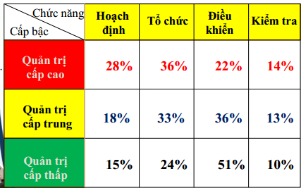
Phân chia thời gian theo chức năng
Nhà QT ở mọi cấp bậc đều phải tiến hành các công việc: HĐ, TC, ĐK, KT.

Slide 21
IV- VAI TRÒ CỦA NHÀ QUẢN TRỊ
Năm 1973, Henry Mintzberg đưa ra 10 vai trò chia thành 3 nhóm:
LĨNH VỰC
VAI TRÒ
Người đại diện
Người lãnh đạo
Người liên lạc
QUAN HỆ VỚI
CON NGƯỜI
4. Thu thập và xử lý thông tin
5. Phổ biến thông tin
6. Cung cấp thông tin
THÔNG TIN
7. Nhà kinh doanh
8. Người giải quyết các xáo trộn
9. Phân phối các nguồn lực
10. Đàm phán
QUYẾT ĐỊNH

Slide 22
V- CÁC KỸ NĂNG CẦN THIẾT CỦA NHÀ QT
KỸ NĂNG
YÊU CẦU
TƯ DUY
(NHẬN THỨC)
Khả năng khái quát hóa các mối quan hệ sự vật – hiện tượng => giúp nhận dạng vấn đề và đưa ra giải pháp.
Tầm nhìn chiến lược, tư duy có hệ thống.
CHUYÊN MÔN (KỸ THUẬT)
- Nắm bắt và thực hành các công việc chuyên môn liên quan đến phạm vi mình phụ trách
- Hiểu biết về nhu cầu, thái độ, hành vi của con người.
- Biết tạo động lực làm việc cho nhân viên
- Khả năng thiết lập những quan hệ hợp tác có hiệu quả, có nghệ thuật giao tiếp tốt.
- Quan tâm và chia sẻ đến người khác
NHÂN SỰ (QUAN HỆ)

Slide 23
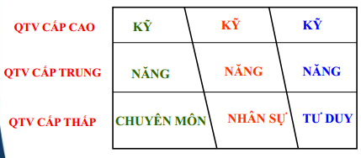
Kỹ năng theo cấp quản trị

Slide 24
VI- KHOA HỌC VÀ NGHỆ THUẬT QUẢN TRỊ
Quản trị là khoa học vì:
Quản trị học có đối tượng nghiên cứu rõ ràng
Quản trị học phương pháp nghiên cứu
Quản trị học có lịch sử phát triển và cải tiến liên tục.
2. Quản trị là nghệ thuật vì:
Quản trị là tổng hòa của nhiều môn khoa học
Phải vận dụng linh hoạt tùy hoàn cảnh, tùy đối tượng
Kết quả không phải lúc nào cũng giống nhau

Slide 25
VII- NHỮNG KHÓ KHĂN CỦA NHÀ QUẢN TRỊ HIỆN NAY
Xây dựng được lợi thế cạnh tranh
2. Duy trì các chuẩn mực đạo đức
3. Quản lý một lực lượng lao động đa dạng, nhiều thành phần, đa sắc tộc và đa văn hóa
4. Sự phát triển nhu cầu và tận dụng công nghệ thông tin

